Slide 1


Javascript
BáSICO
Curso intersemestral. Enero 2024
Javascript Básico
Semestre: 2024 - 2

Slide 2
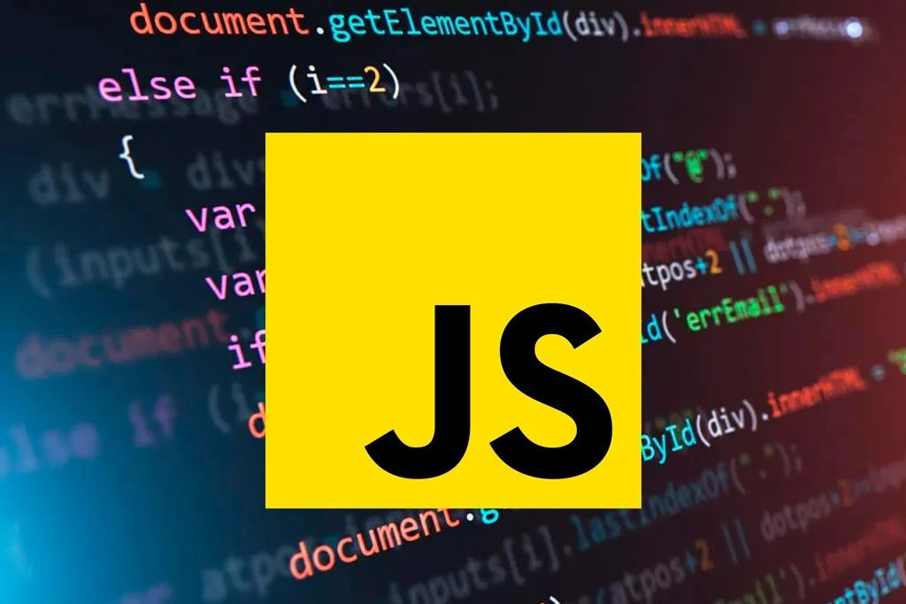
Sintaxis Básica

Slide 3








Tu primer "Hola mundo"

Slide 4
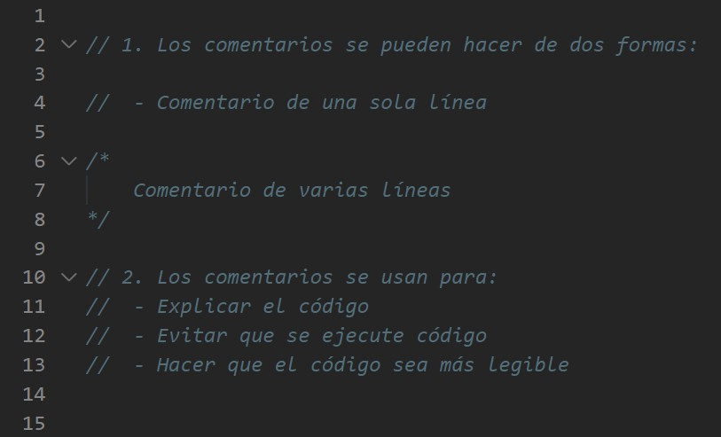
Comentarios

Slide 5
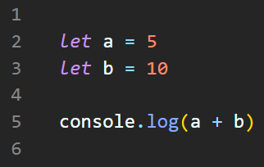
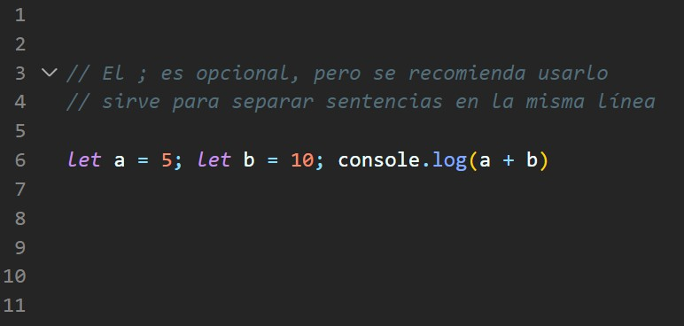
El uso del punto y coma ( ; )
Es necesario
Se puede omitir

Slide 6

Variables

Slide 7

Definición
En JavaScript, las variables se utilizan para almacenar valores. Antes de usar una variable, es necesario declararla utilizando una palabra clave como var, let o const.

Slide 8
Declarar variables
var
Alcance global:
Se pueden usar en todo el código
let
Alcance de bloque:
Se pueden usar solo en el bloque donde se declaran
const
Alcance de bloque:
Se pueden usar solo en el bloque donde se declaran
No hay reasignación:
Las variables son constantes, no puedes cambiarlas de valor
Hoisting:
No hay hoisting:
Solo se pueden usar despues de su declaración
Las variables son izadas o elevadas. Se pueden usar antes de su declaración
Valor inicial obligatorio:
Al declararlas tienes que asignar un valor
Redeclaración:
Puedes redeclarar variable
No hay redeclaración:
Lanza un error
la misma

Slide 9

Tipos de datos

Slide 10
Tipos de datos
JavaScript es un lenguaje de tipado débil o dinámico
Number
String Boolean
Undefined
Null Object
Function
Array

Slide 11
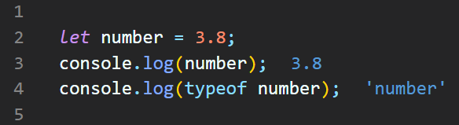
Number
Representan valores numéricos, enteros o flotantes.

Slide 12
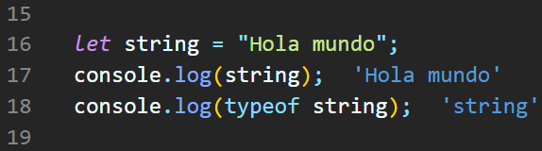
String
Representa texto. Se puede definir con ( " " ) o ( ' ' )

Slide 13
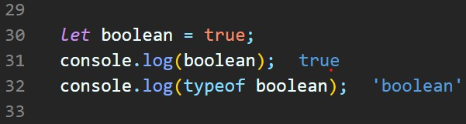
Boolean
Representa valores lógicos, true (verdadero) o false (falso).

Slide 14
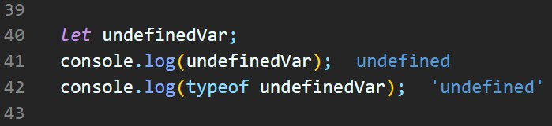
Undefined
Representa que una variable no tiene un valor asignado

Slide 15
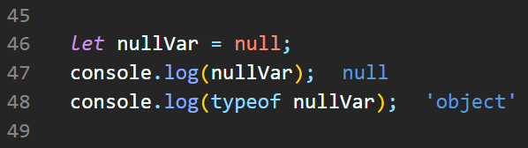
Null
Representa la ausencia intencional de valor o un valor nulo

Slide 16
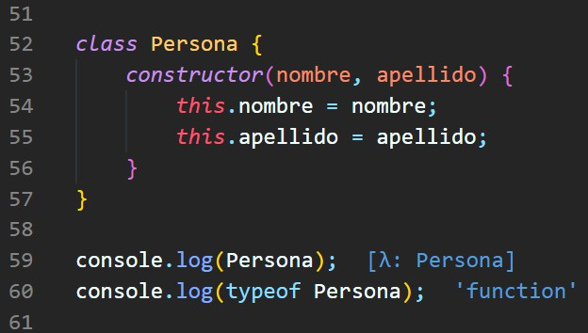
Object
Es una estructura de datos que puede contener métodos y atributos

Slide 17
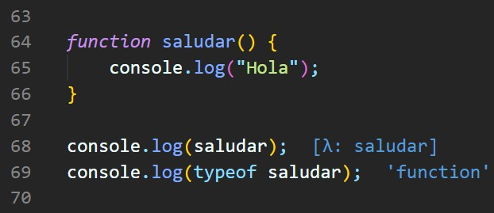
Function
Representa funciones las cuales son objetos en JavaScript

Slide 18
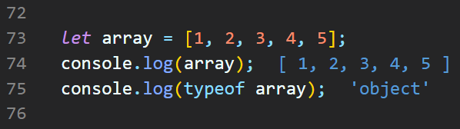
Array
Es una colección de valores, accesibles por índices numéricos

Slide 19

Operadores

Slide 20
Operadores aritméticos
' + ' | (suma) | ' % ' | (módulo)
' - ' | (resta) | ' ** ' | (potencia)
' * ' | (multiplicación) | ' ++ ' | (incremento)
' / ' | (división) | ' -- ' | (decremento)

Slide 21
Operadores de Asignación
' = ' (asignación)
' += ' (suma)
' -= ' (resta)
' *= ' (multiplicación)
' /= '
' %= '
' **= '
(división)
(módulo) (potencia)

Slide 22
Operadores aritméticos
' == '
' != '
' === ' ' !== '
(igualdad)
(desigualdad) (igualdad estricta) (desigualdad estricta)
' > ' (mayor que)
' < ' (menor que)
' >= ' (mayor o igual que) ' <= ' (menor o igual que)

Slide 23
Operadores aritméticos
' && '
' || '
(and): ambas condiciones tienen que cumplirse
(or): solo una condición debe cumplirse
' ! ' (not): invierte el valor booleano

Slide 24
Concatenar variables
La concatenación es juntar dos o más cadenas o valores en uno solo
"HOLA" + "MUnDO" = "HOLA MUnDO"

Slide 25

Fin

